Slide 1
大富翁的自由年代
組別：第20組 組員：
103503009王功橋
103503530沈冠廷

Slide 2
工作分配與進度規劃

Slide 3
 | 任務 | 主程式 |  | 介面製作(window programing)
時間(週) |  | 王功橋 | 沈冠廷 | 王功橋 | 沈冠廷
10月27日 | 11月2日 | 確認遊戲規則、詳列所需的功能函數 |  | 尋找合適的程式(借書)
11月3日 | 11月9日 | 主程式粗稿 | 主程式粗稿
11月10日 | 11月16日 | 期中考
11月17日 | 11月23日 | 系拉、運動會、線性代數
11月24日 | 11月30日 | 修正Debug | 主程式 | VB中摸索介面設計
12月1日 | 12月7日 | 修正Debug | 主程式 | VB中摸索介面設計
12月8日 | 12月14日 |  |  | 完成遊戲畫面分鏡初稿
12月15日 | 12月21日 | 嵌入圖層
12月22日 | 12月28日 | 修正Debug | 修正Debug
12月29日 | 1月4日 | 修正Debug | 修改字體顏色
1月5日 | 1月16日 | 修正Debug
 |  | 繪製dos介面
 |  | 文字圖製作 | 把圖、音效嵌入程式
 |  | (封面、icons)
 |  | 音效製作 | 增加遊戲互動度
 |  |  | (Message Box)
*11/24~11/30 : 完成小遊戲製作 *12/1之後回到大富翁主程式製作 *11/3第一次報告 *12/9第二次報告

Slide 4
面對岔路的抉擇

Slide 5
製作介面？

Slide 6
面對岔路的抉擇
製作介面
Windows Form → C++
Visual Basic → VB
C language → ？
怎麼辦？
放棄美美的Window Programming，以其他方法「美化」我們的dos介面

Slide 7
美化dos介面
一、 改變字體顏色
#include <windows.h>
二、為按鍵加上聲音
#include <windows.h>
(1)可以播放出設定好的頻率與節奏
(2)printf(“\a”);
三、加上文字圖
BBS的文字圖概念
骰子、交通工具圖示化 → 連續動畫

Slide 8
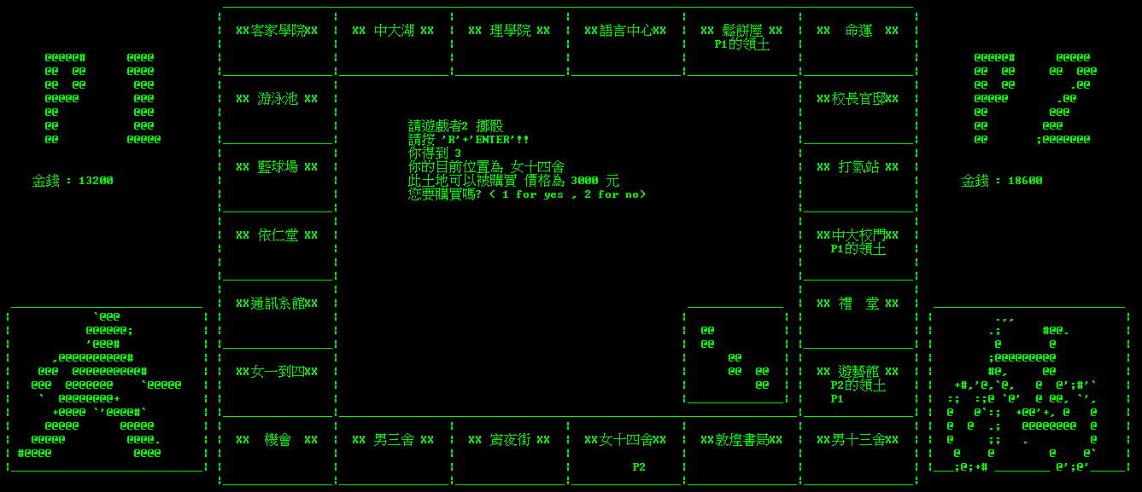

Slide 9
美化dos介面
四、 加上訊息窗
messagebox

Slide 10
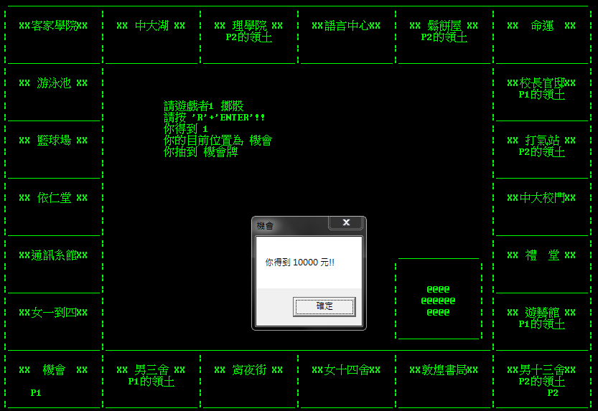

Slide 11
Start
流程圖
顯示文字圖
Sound
顯示規則
1

Slide 12
1
輸入操作字元
R
Random誰先開始
顯示結果
顯示遊戲介面
2

Slide 13
2
R
Random 擲骰結果+sound
Random 小綠+sound
改變position
Icons、money、position
3

Slide 14
3
機會命運？
Yes
Random 抽卡
並執行
No
跳出Messagebox
Sound
顯示遭遇或獲得
4

Slide 15
4
是否買土地
Yes(1)
記錄土地所有權
No(2)
財產-交易額
顯示交易結果
、土地所屬、錢
Change 玩家
2

Slide 16
參考資料
Making Gameswith Python& Pygame
20141203計概實習課講義
Yahoo知識家
免費電子書：C# 程式設計 作者：陳鍾誠
Microsoft MSDN library
Picascii 線上文字圖編輯
Text-image 線上文字圖編輯
daniweb.com 程式討論區

Slide 17
